Slide 1
Frank Gehry

Slide 2
Biografie

Slide 3
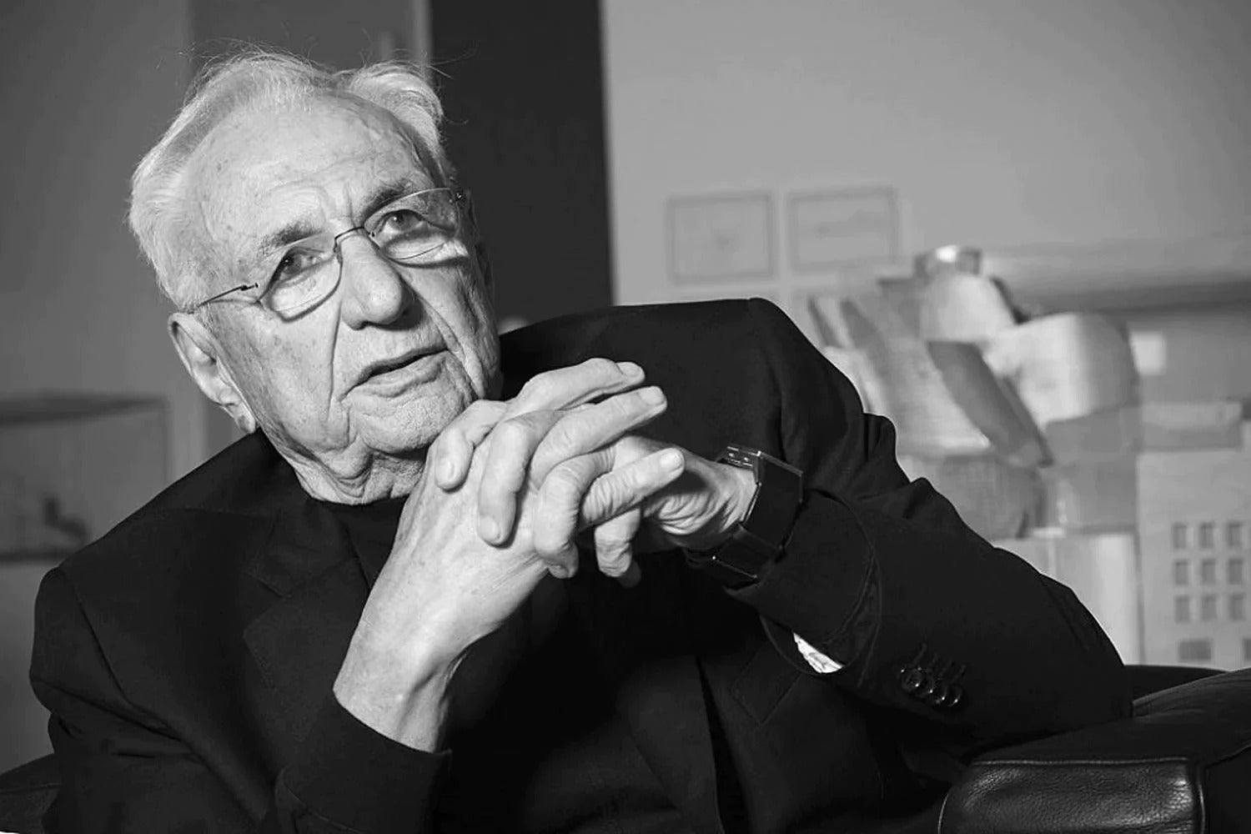
Frank (Goldberg) Gehry
Canada 1929
1947 verhuisd naar Los Angeles
1954 naam veranderd door antisemitisme
Joodse afkomst
Gehry Partners, LLP (eigen firma)

Slide 4
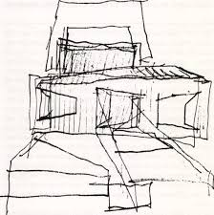
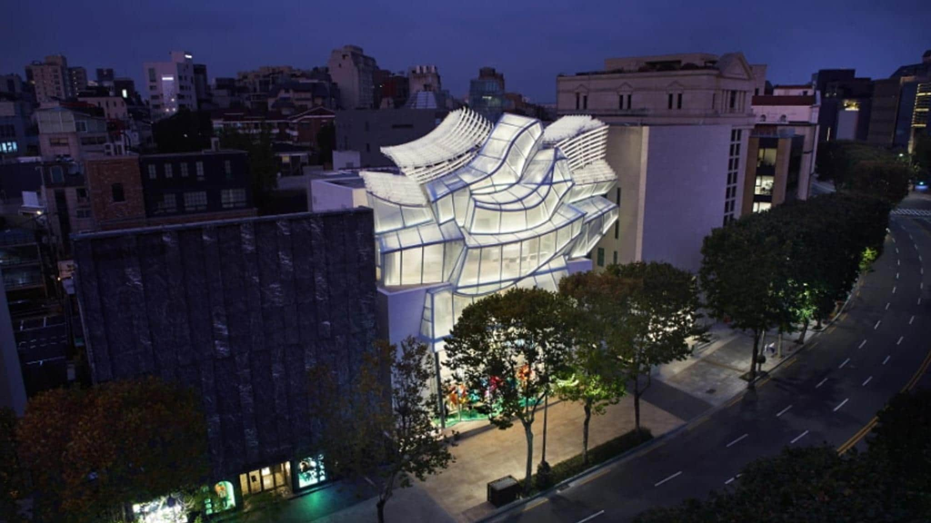
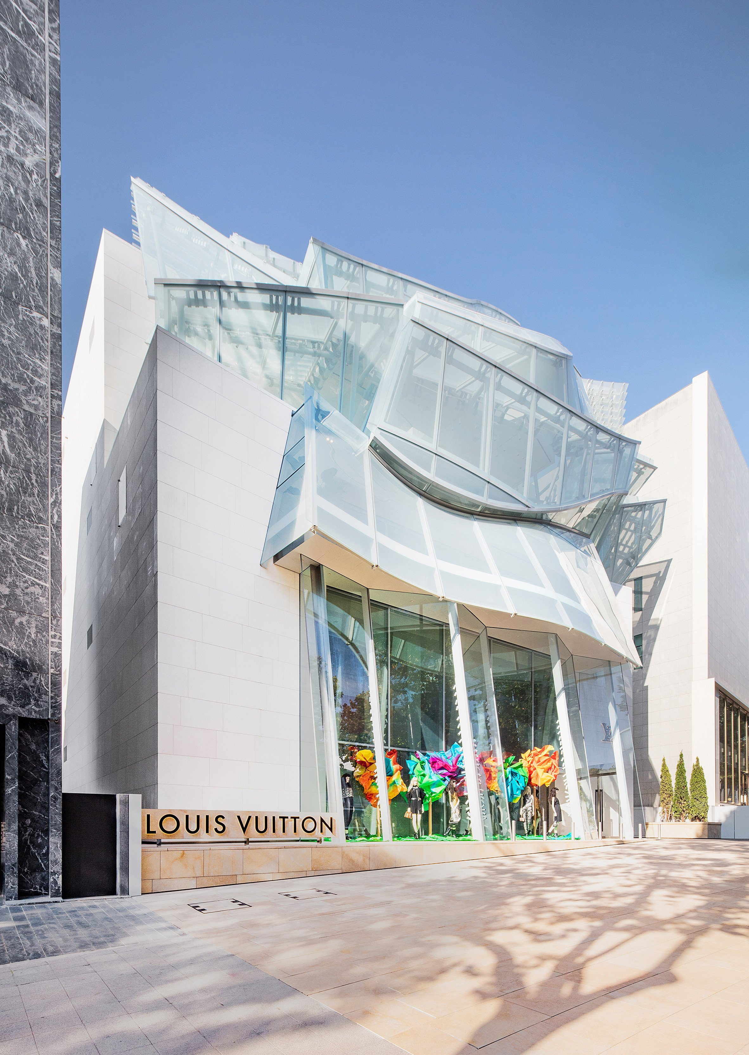
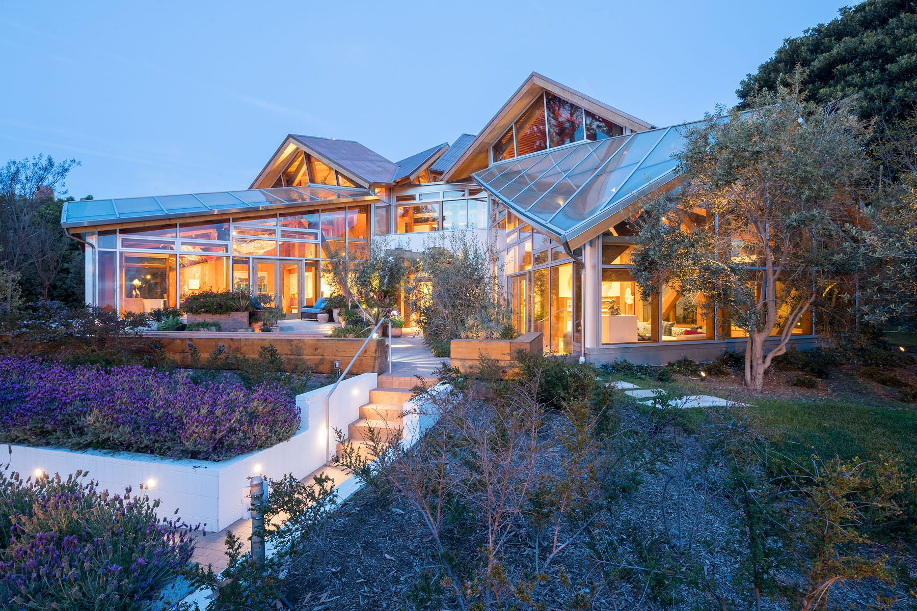
Notes:
Villa Savoye (Le Corbusier)

Slide 5
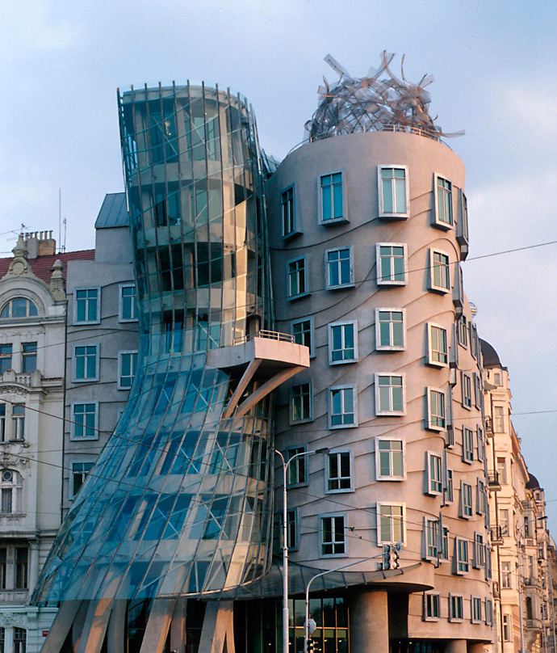
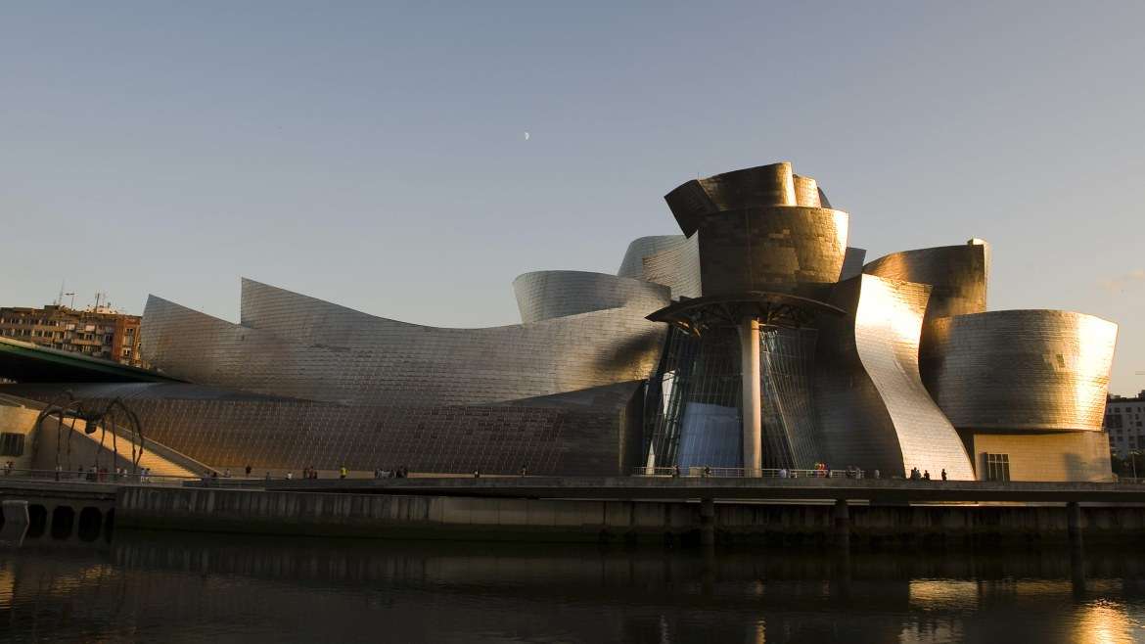
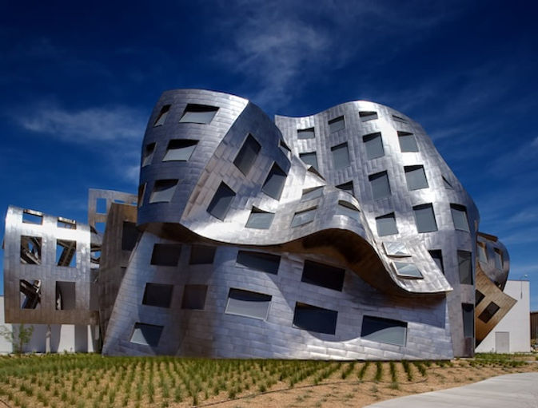
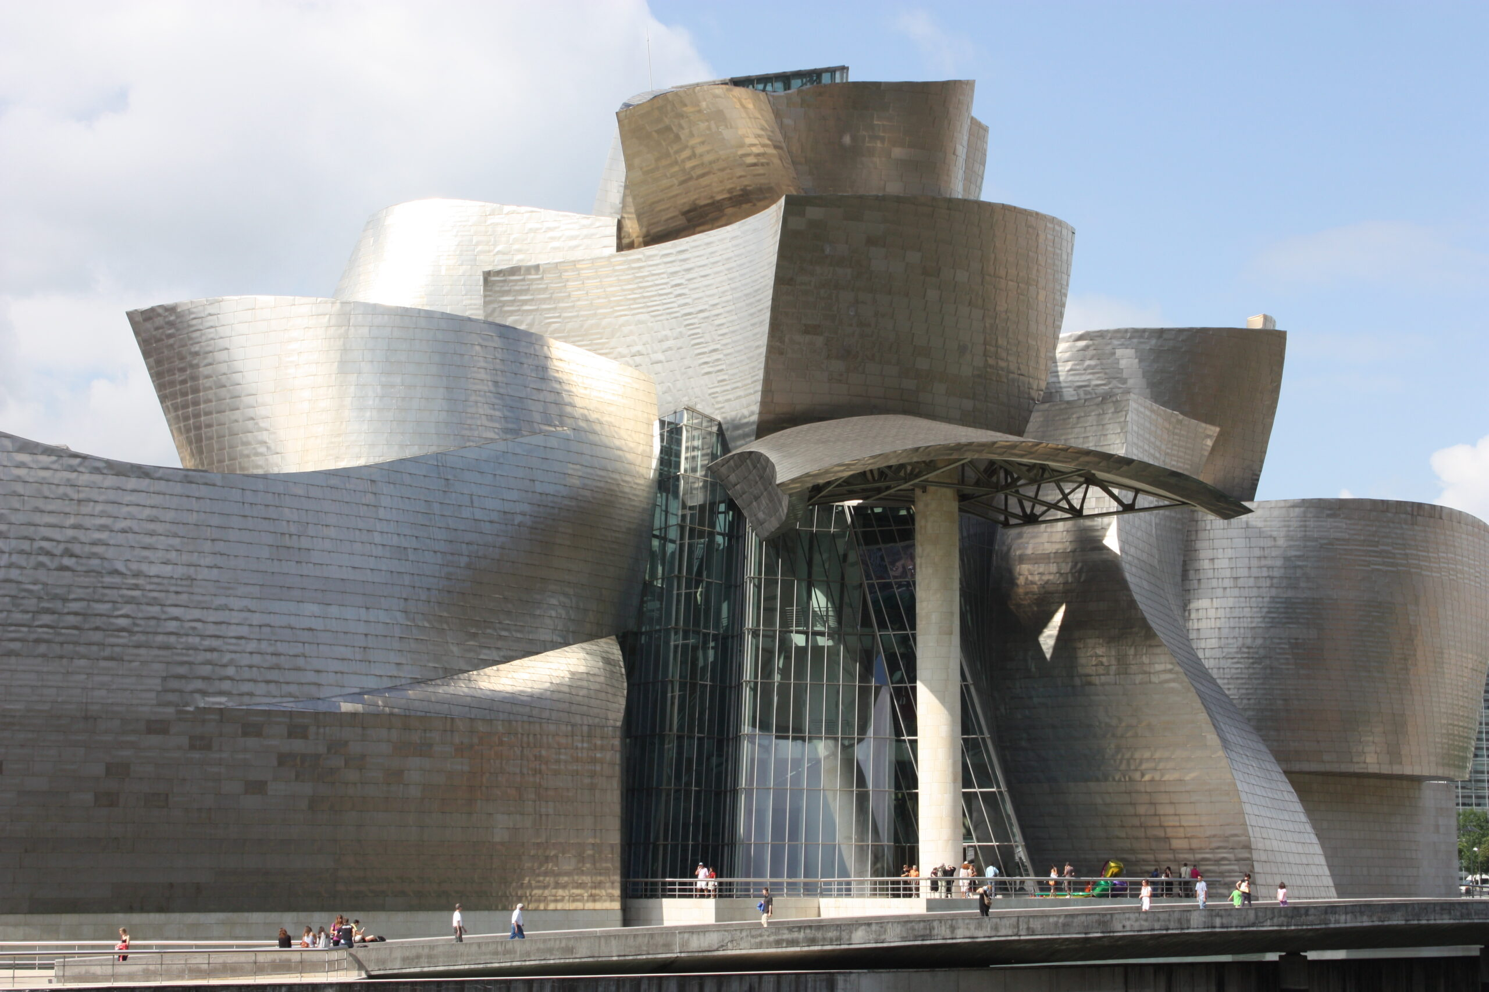
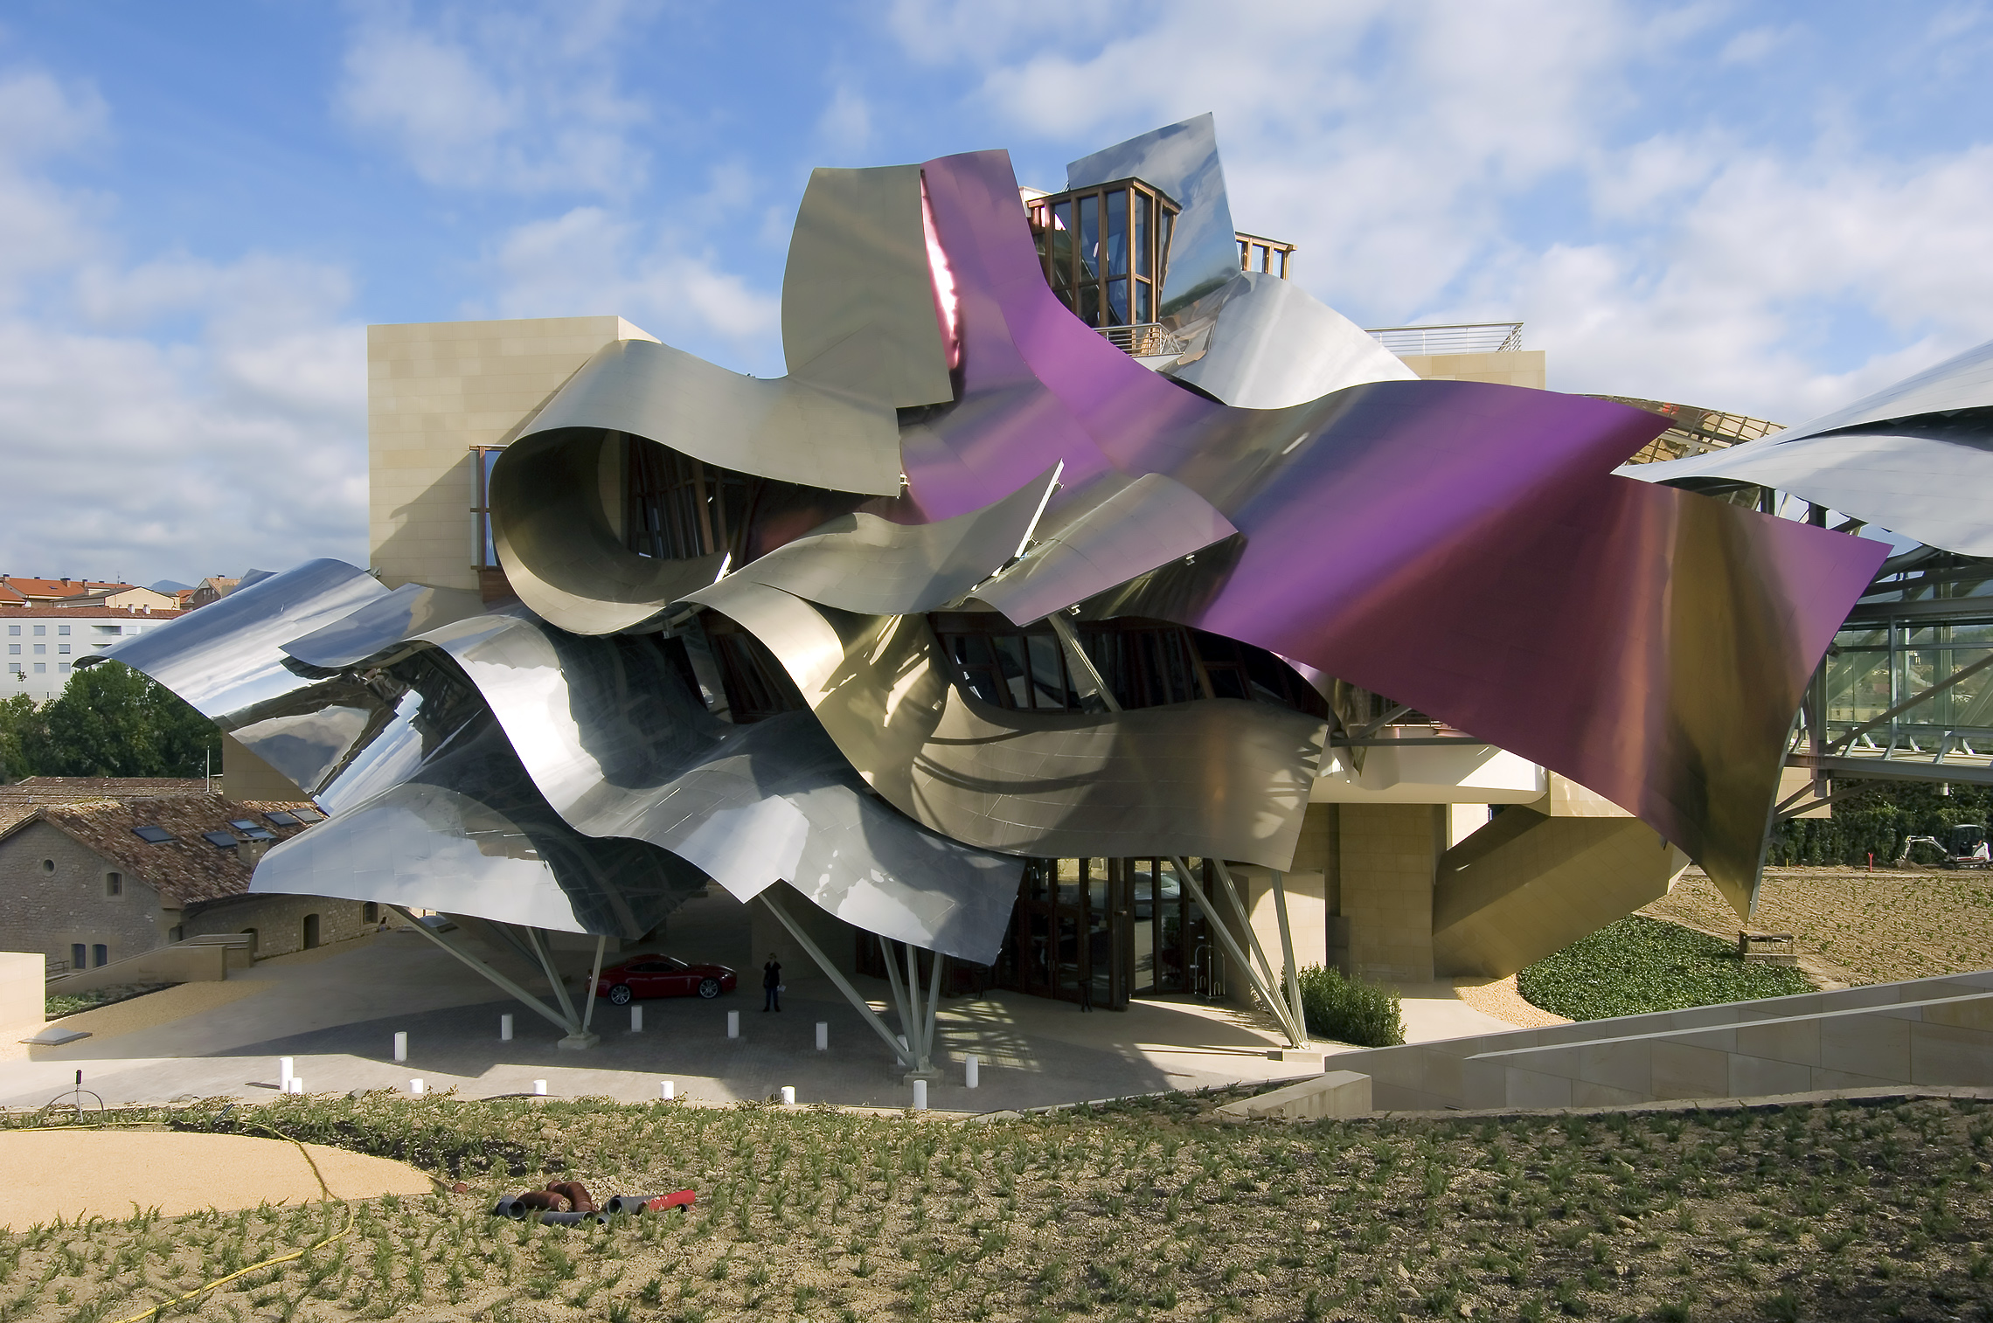
Notes:
Villa Savoye (Le Corbusier)

Slide 6
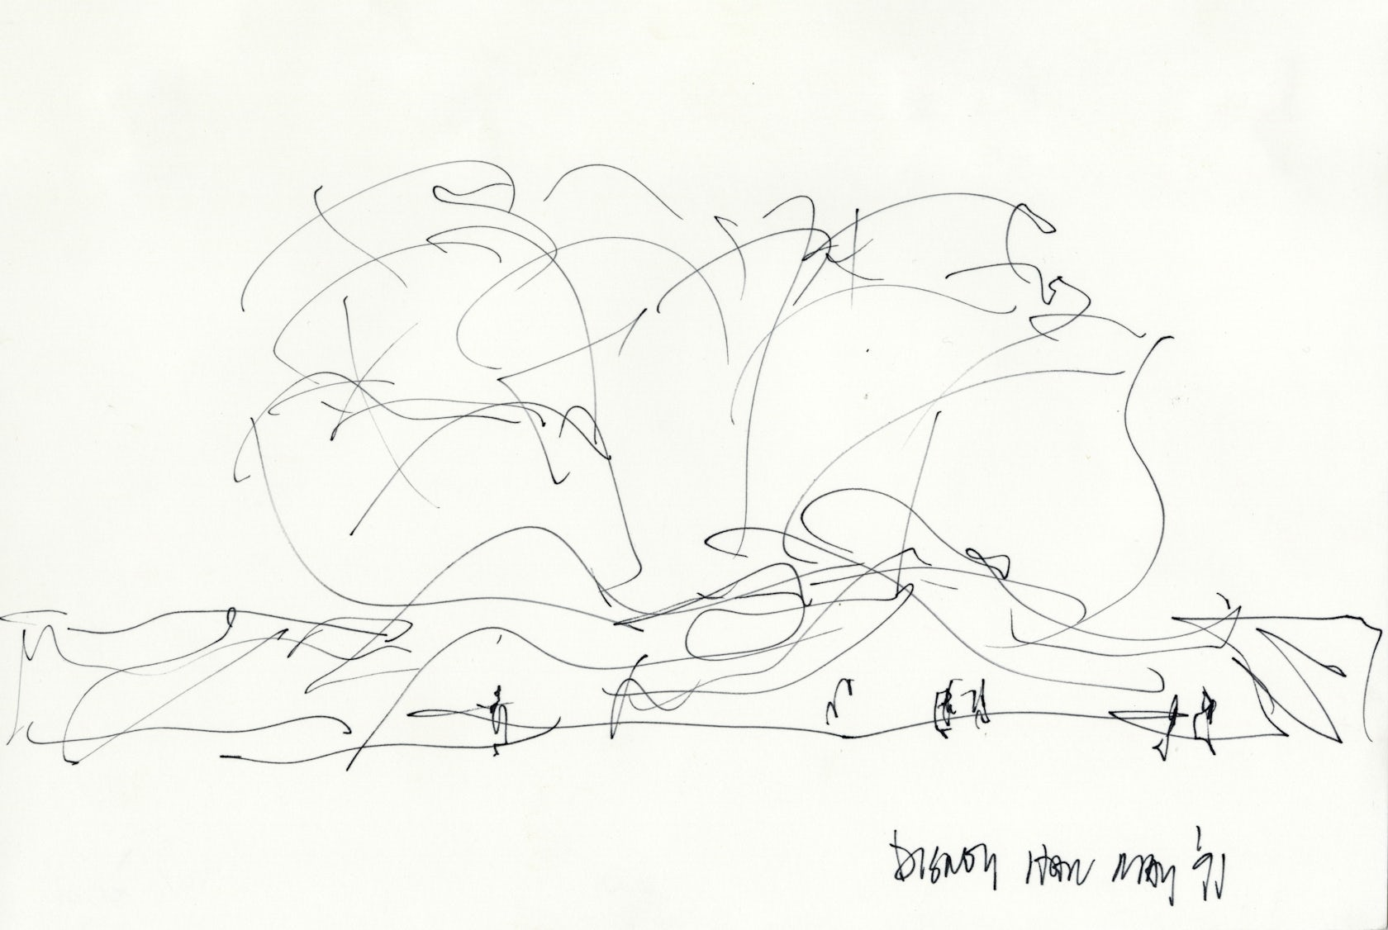
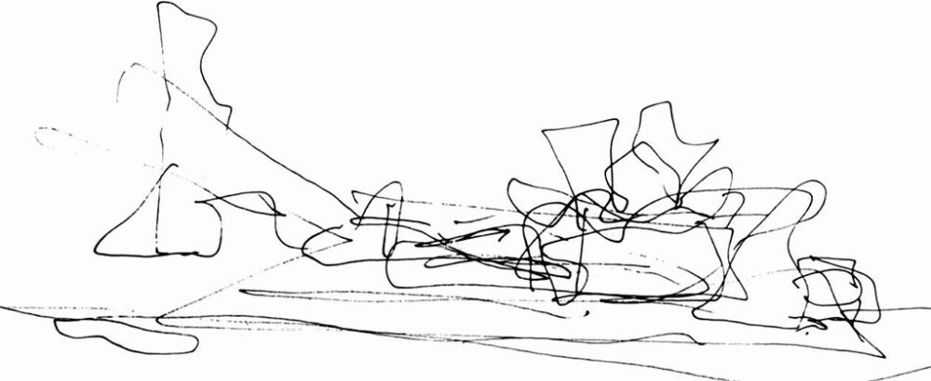
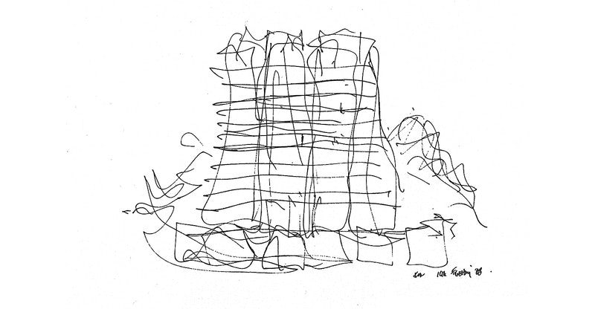
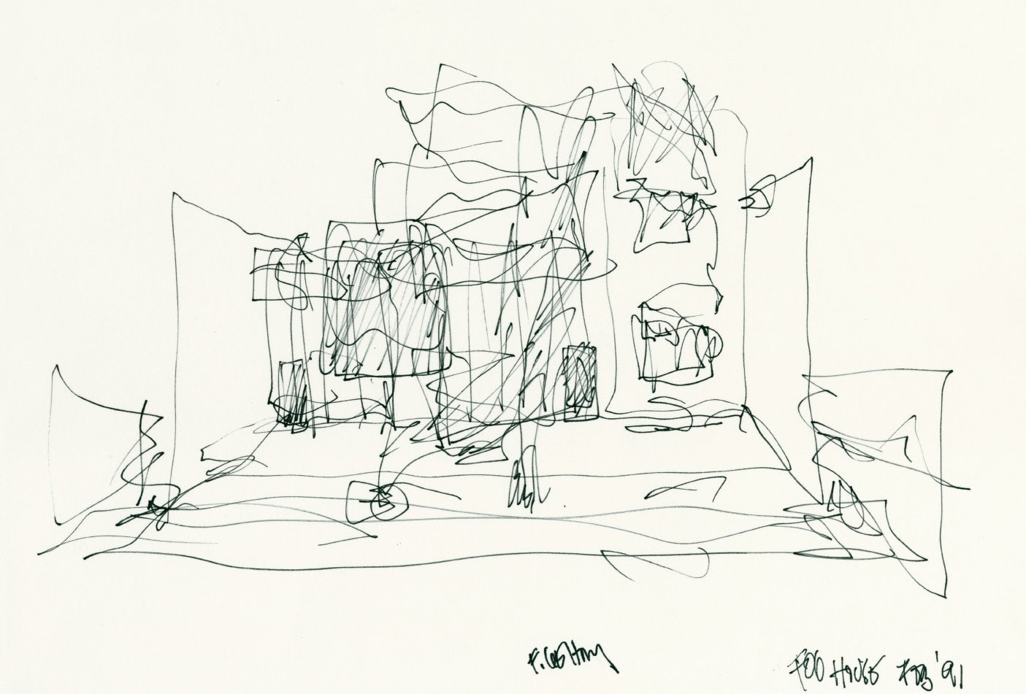
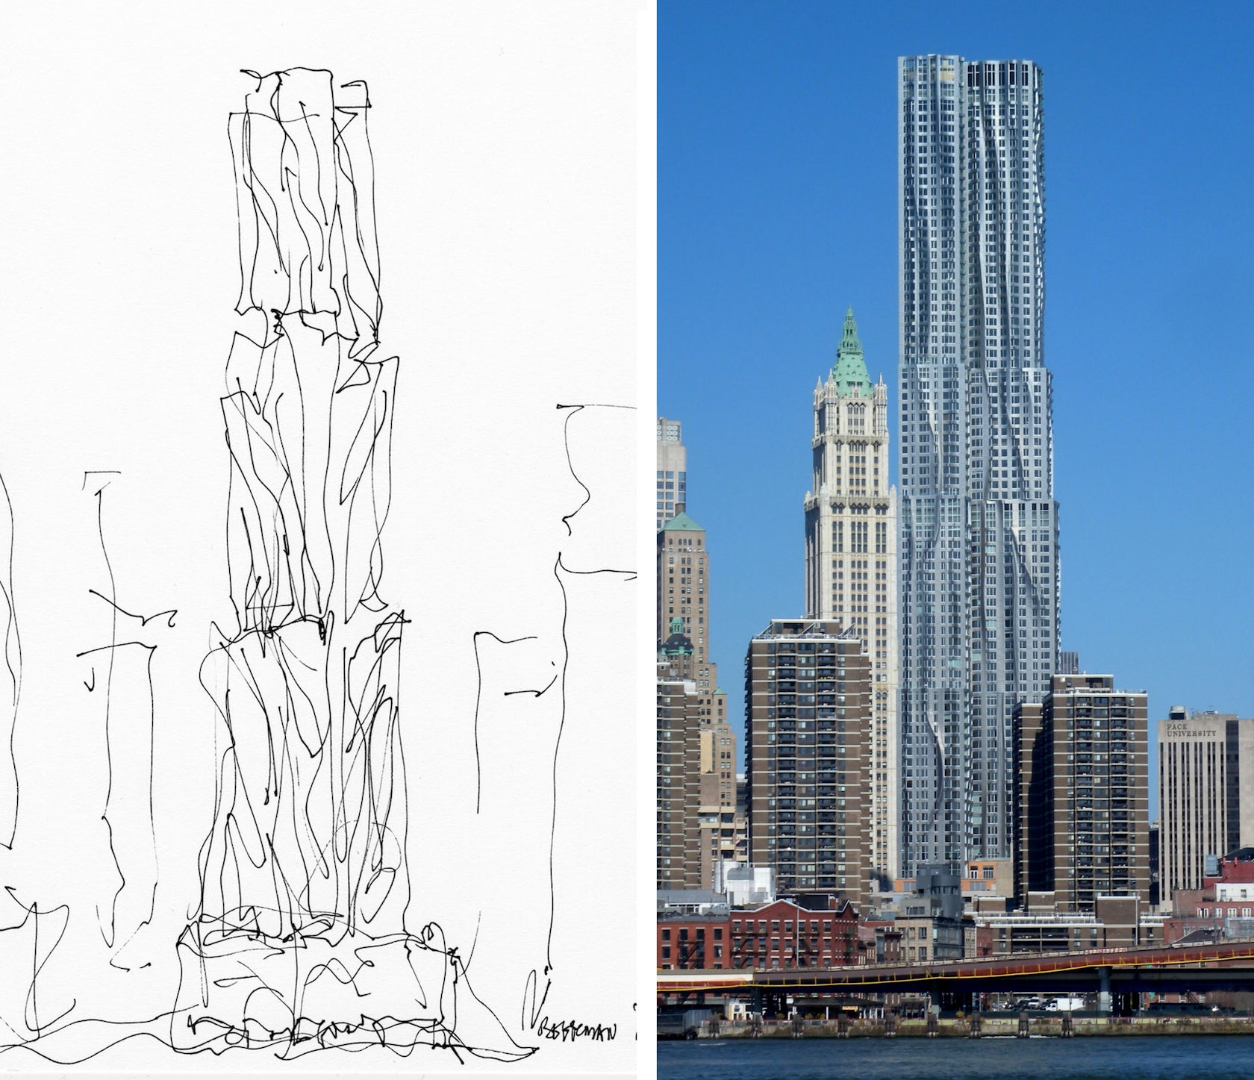
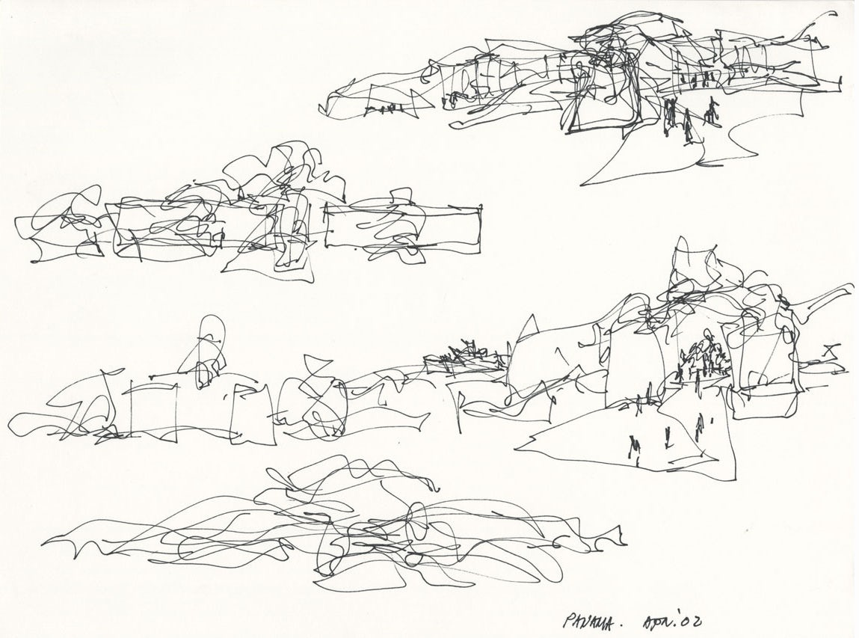
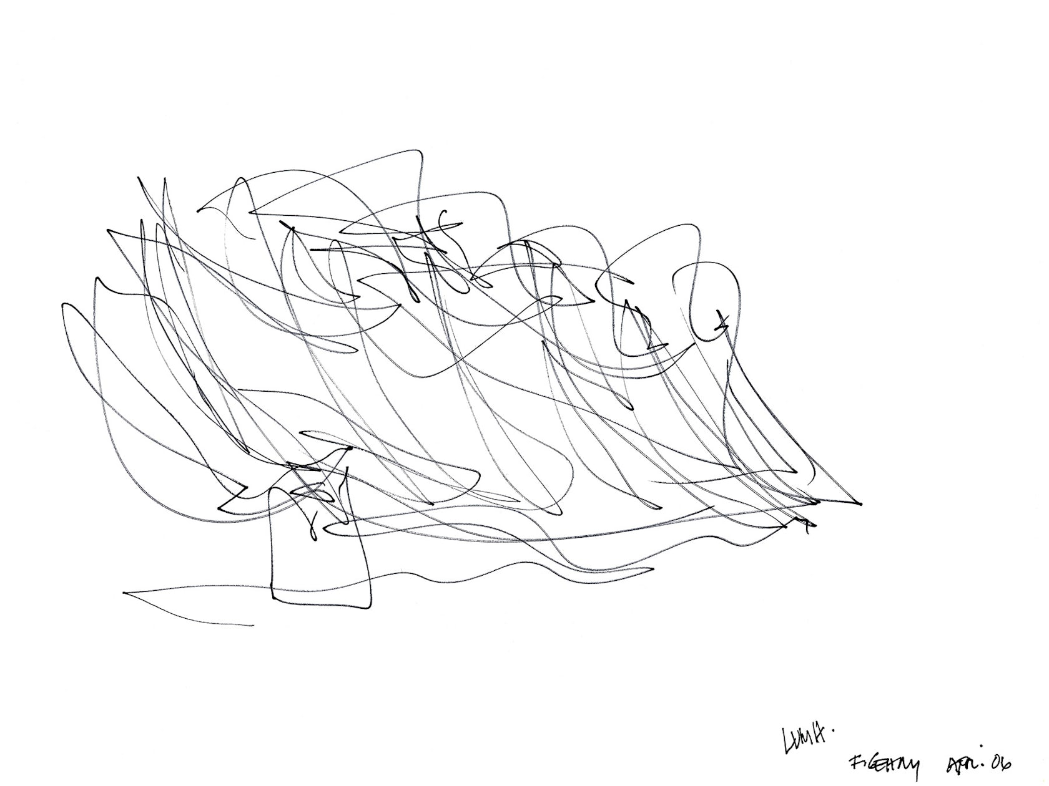
Notes:
https://architizer.com/blog/inspiration/collections/best-architecture-firms-in-china/

Slide 7
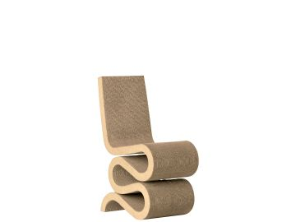
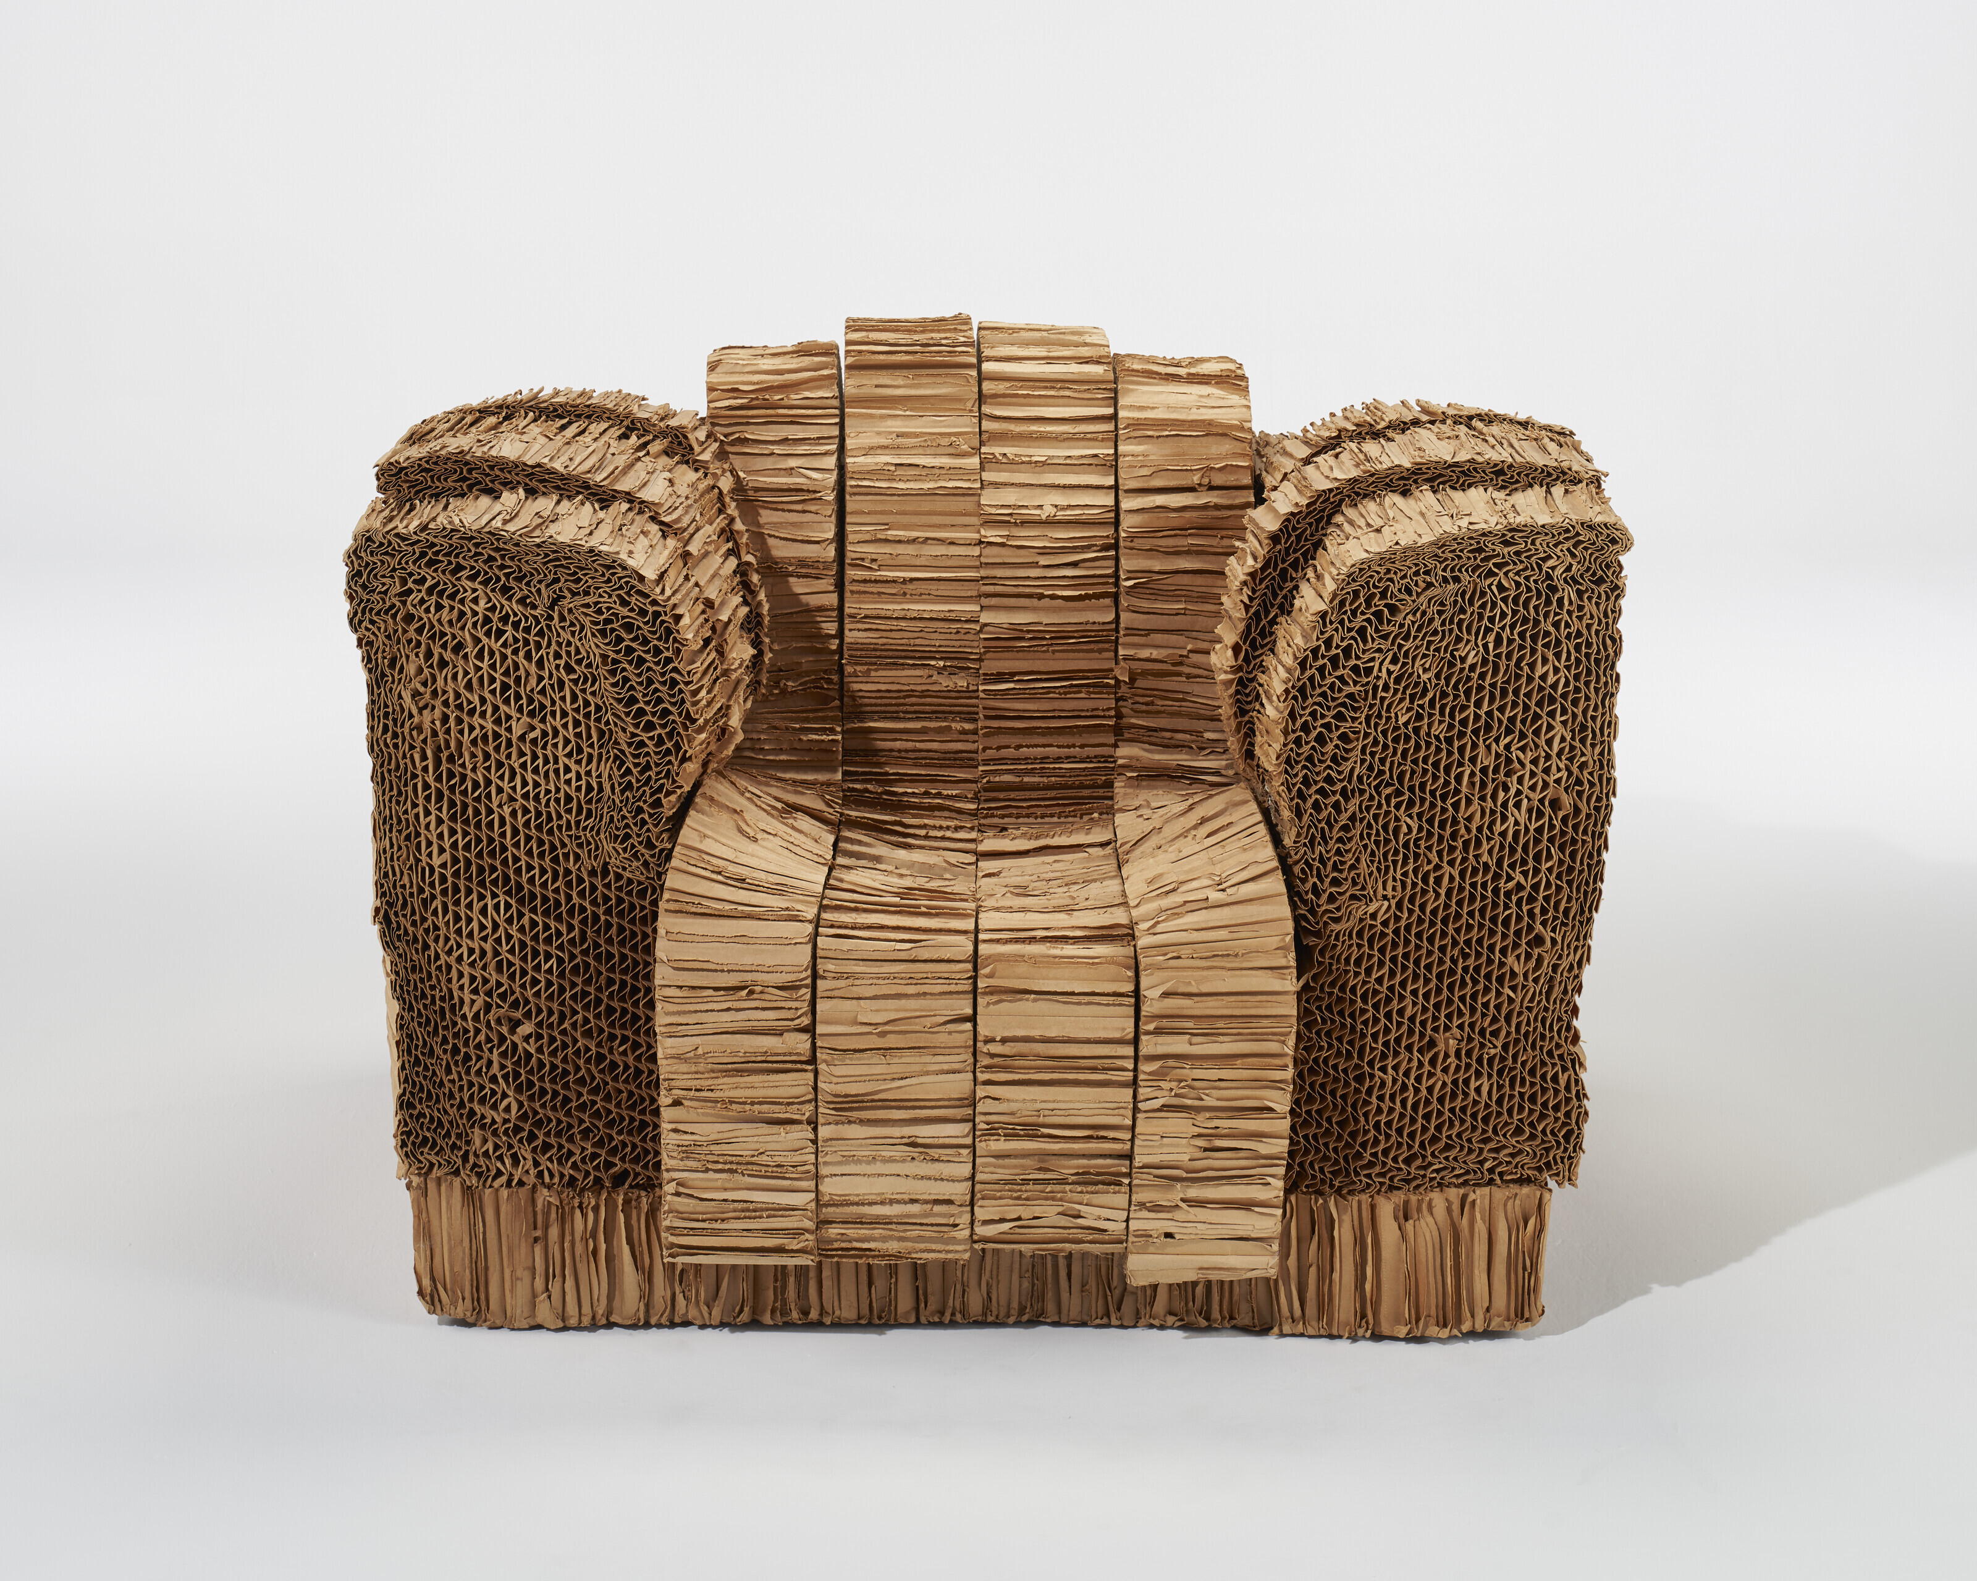
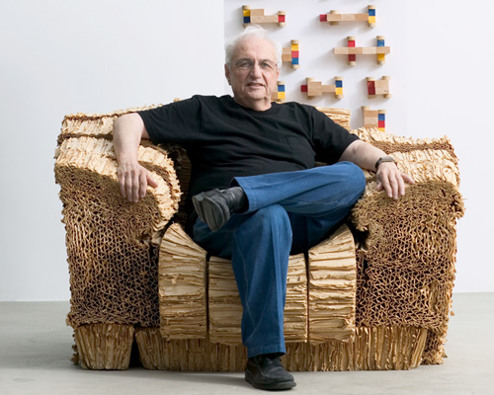
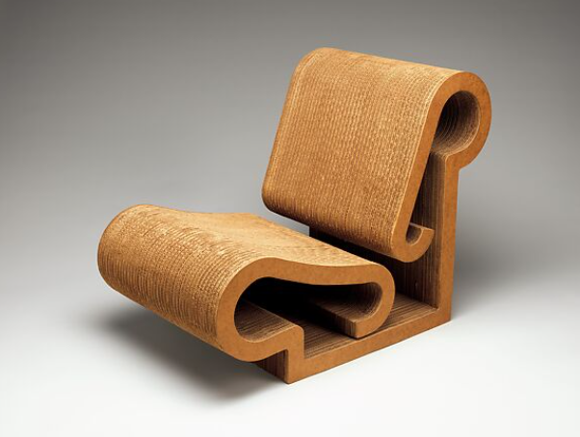

Slide 8
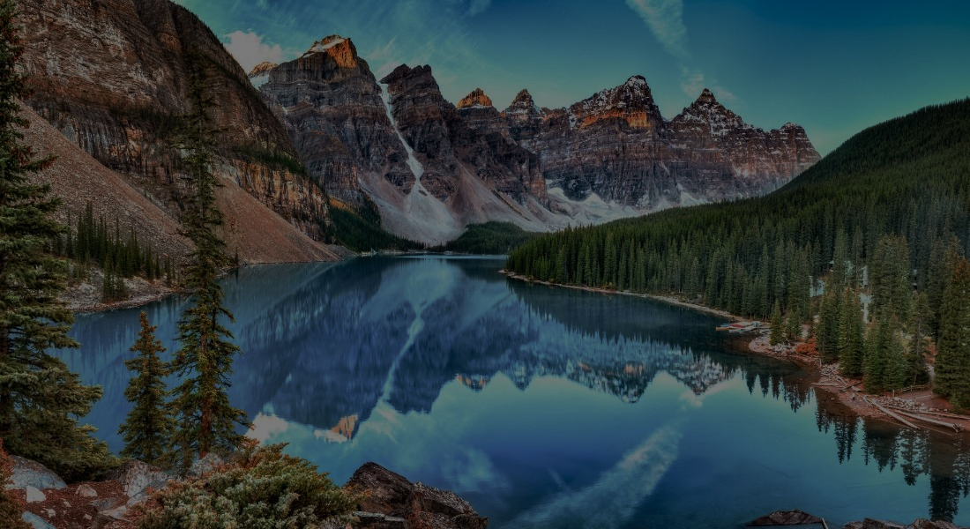
Canada

Slide 9
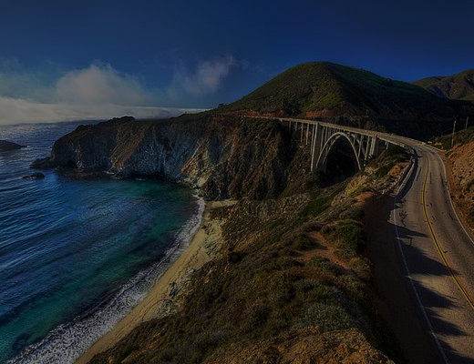
Californië

Slide 10
Deconstructivisme
1980
Chaotisch en gefragmenteerde bouwstijl
Divers materiaal en kleurgebruik
Maatschappij = verwarrend en onzeker
Sfeer gebouw hangt af van functie

Slide 11
Deconstructivisme
Jacques Derrida: Filosoof deconstructivisme
‘Er is niets buiten de tekst’
Niet alles bestaat alleen uit woorden, maar dat ook de waarneembare wereld zich als tekst gedraagt.
Net als woorden verwijzen ook dingen naar elkaar, terwijl nergens een beginpunt valt aan te wijzen.

Slide 12
Deconstructivisme
Jacques Derrida: Filosoof deconstructivisme
“Een context is nooit geheel en al bepaalbaar.” Bron: Marges de la Philosophie (1972)
“Er is niets buiten de tekst.” Origineel: “Il n’y a pas de hors-texte.” Bron: De la grammatologie (1967)
“Woorden zijn als spinnenwebben, waarin mensen verstrikt kunnen blijven, tot lang nadat de spin is verdwenen.”

Slide 13
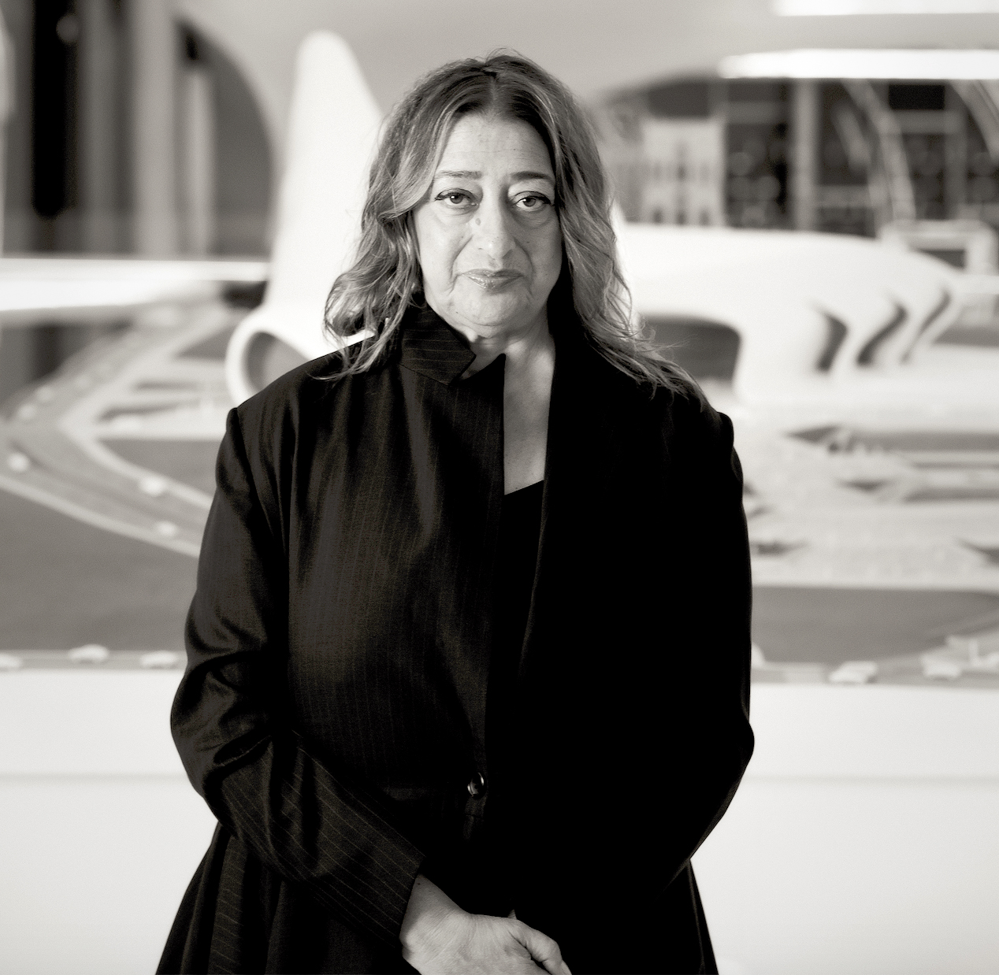
Zaha Hadid
31/10/1950 – 31/03/2016
Baghdad, Iraq
Geïnspireerd bij de rivier en het landschap: het vloeiende

Slide 14
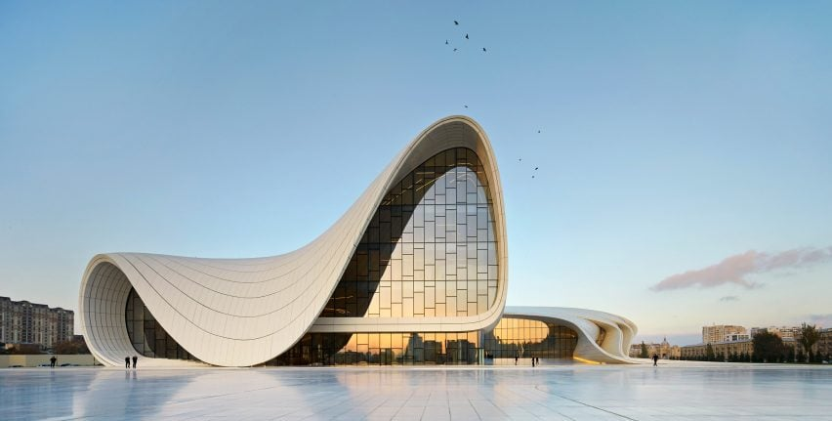
Notes:
Heydar Aliyev Center, Baku, Azerbaijan Zaha Hadid

Slide 15
Modernisme
Tegenovergestelde van deconstructivisme
Geordende rationaliteit
Minimalisme en eenvoud
Verbonden met de omgeving
Nieuwe materialen: rationeel gebruik
Weglaten ornamenten
Analytische benadering van de functie

Slide 16
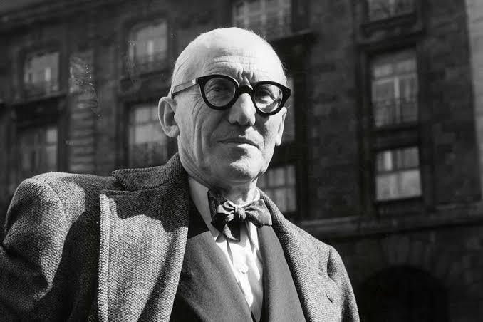
Le Corbusier
6/10/1887 – 27/08/1965
Zwitserland
Le plan libre: skeletbouw
Gulden snede

Slide 17
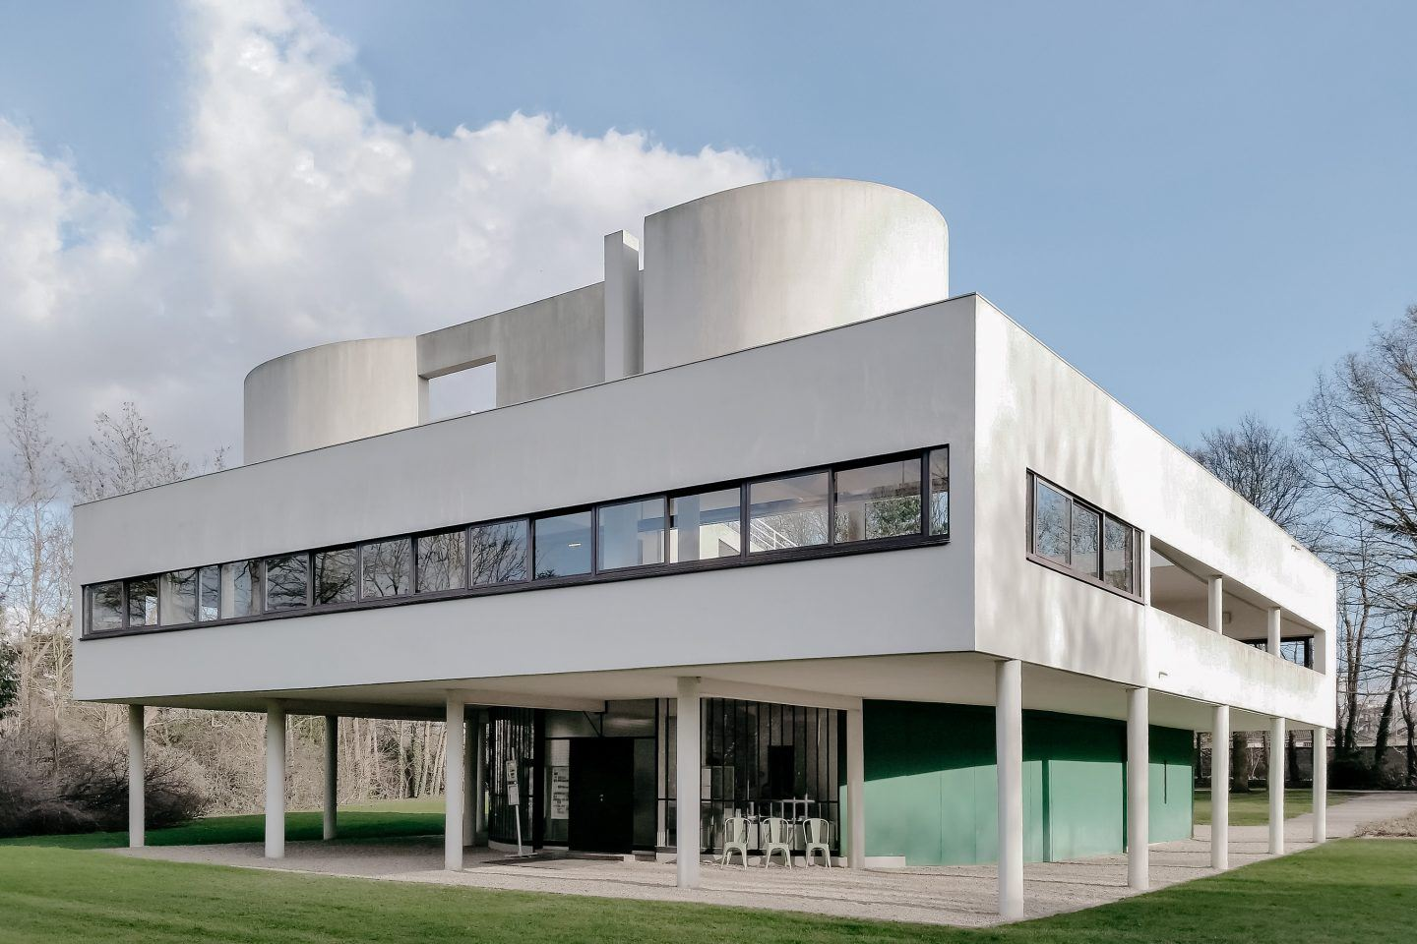
Notes:
Villa Savoye (Le Corbusier)

Slide 18
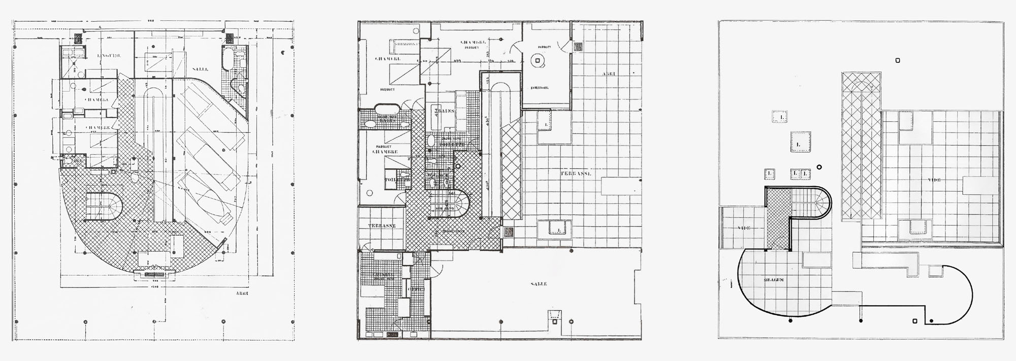
Notes:
Villa Savoye

Slide 19
Kunstwerk

Slide 20
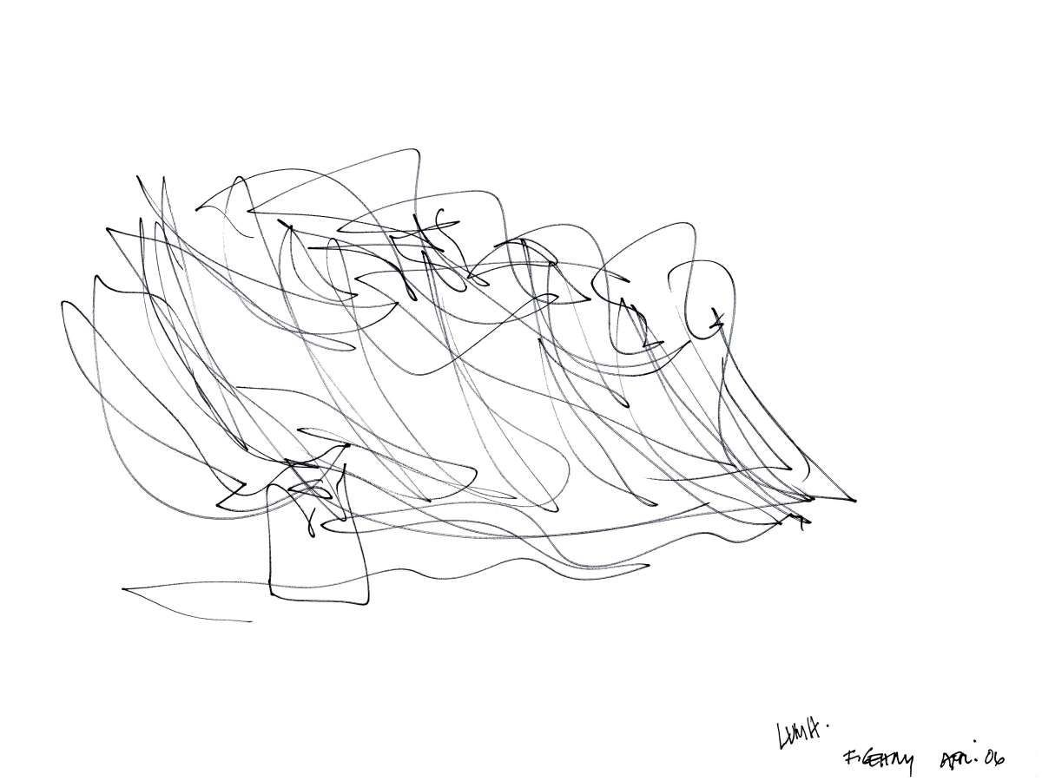
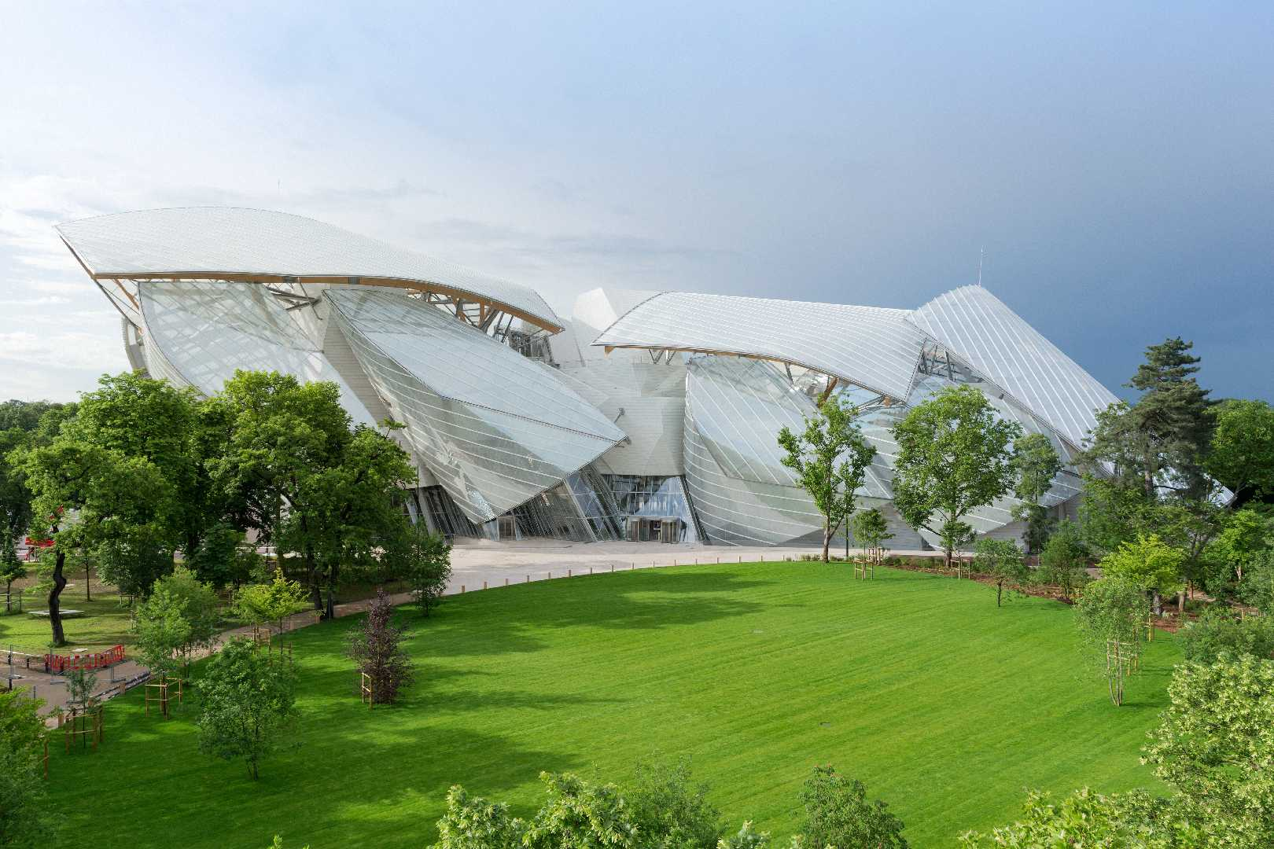
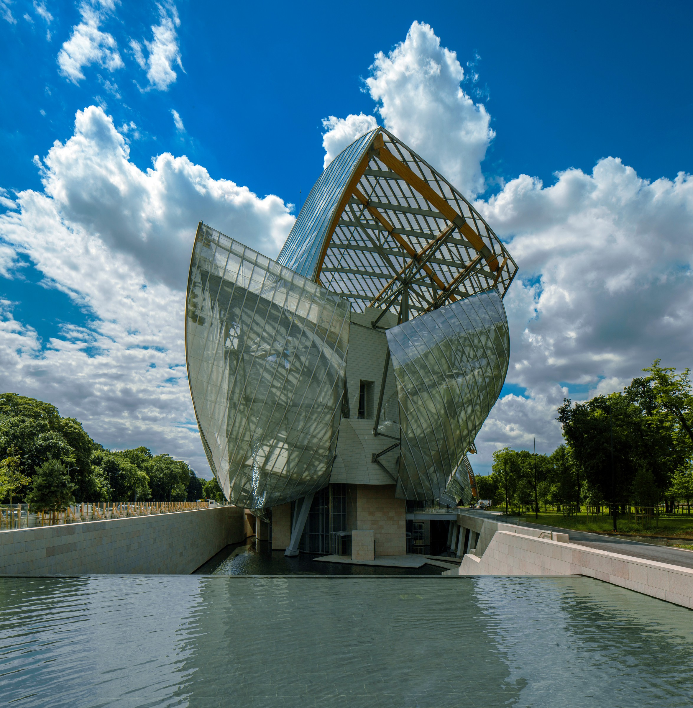
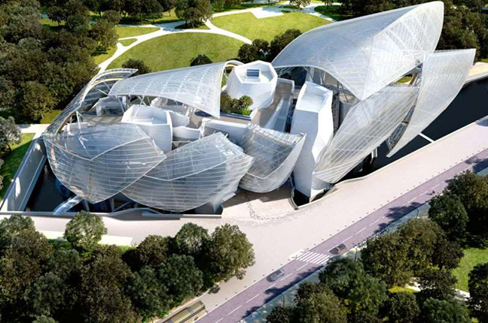
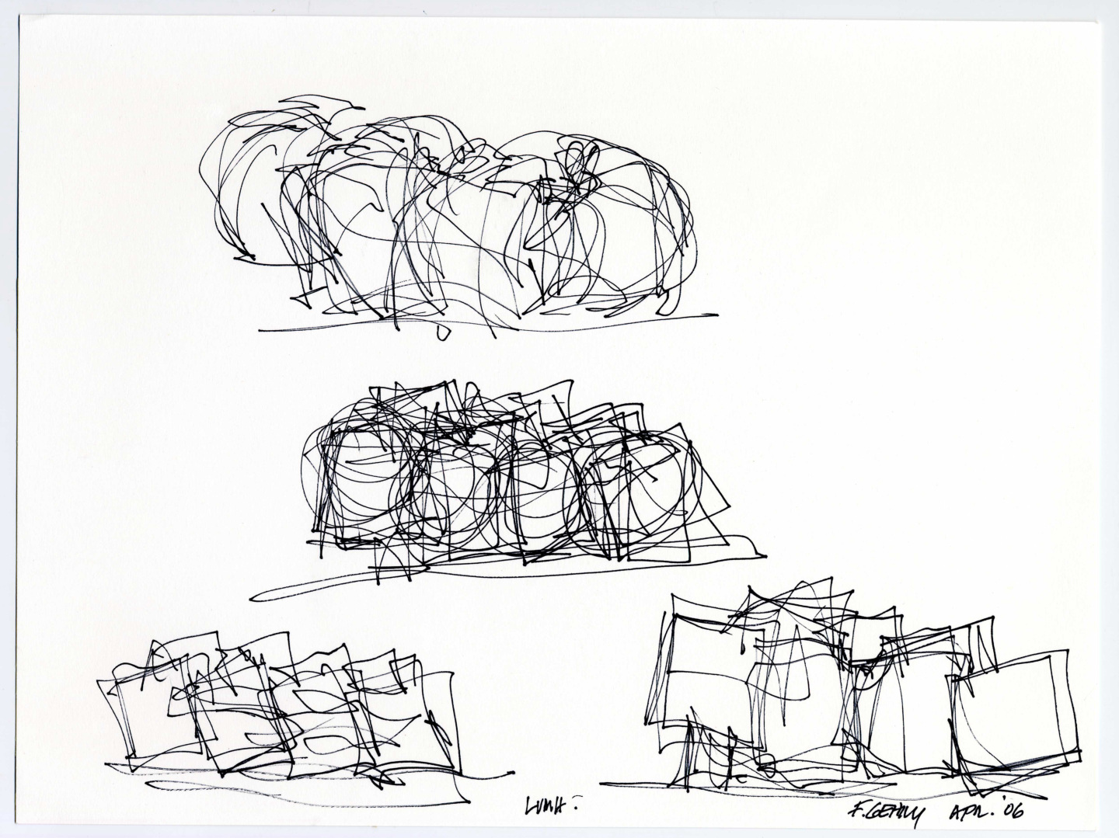
Notes:
Louis Vuitton foundation

Slide 21
Het gebouw
Ruimte voor kunst en cultuur in Parijs
Glas: transparante lichtheid in 19de eeuw
Art de vivre
  Innovatie van moderne technologie
Evolueren met de tijd en het licht:
  Iets vluchtigs en voortdurend veranderends

Slide 22
Het gebouw
13.500 m2: oppervlakte van de 12 glazen zeilen
19.000 platen Ductal (wit vezelversterkt beton)
7.000 m2: totale bruikbare vloeroppervlakte
3.850 m2: museumruimte
11 tentoonstellingsgalerijen
350 (zitplaatsen) - 1.000 (staanplaatsen): zitplaatsen in het auditorium
Notes:
https://www.fondationlouisvuitton.fr/en/fondation/the-building

Slide 23
Analyse: bouwstenen
VORM. ORGANISCH
RUIMTE. PLASTICITEIT
LICHT. TRANSPARANTIE.
COMPOSITIE. DYNAMIEK
TEXTUUR. GLAD EGAAL
LIJN. ORGANISCH
Notes:
https://www.fondationlouisvuitton.fr/en/fondation/the-building

Slide 24
Analyse: thema en visie
Een ruimte voor kunst en cultuur
Transparante lichtheid van glas uit de 19de eeuw
  Voorliefde voor wandelingen vol verrassingen
Art de Vivre: kunst van het leven + innovatie van moderne technologie
Weerspiegeling van voortdurend veranderende wereld te weerspiegelen
  Indruk van iets vluchtigs en voortdurend veranderends
Notes:
https://www.fondationlouisvuitton.fr/en/fondation/the-building

Slide 25
Analyse: thema en visie
OPBOUW GEBOUW:
De keuze van de materialen werd vanzelfsprekend: een omhulsel van glas zou het lichaam van het gebouw bedekken, een assemblage van blokken die de “ijsberg” wordt genoemd, en zou het zijn volume en zijn vitaliteit geven.
Geplaatst in een speciaal voor dit doel gecreëerd bassin, past het gebouw gemakkelijk in de natuurlijke omgeving, tussen bos en tuin, terwijl het tegelijkertijd speelt met licht- en spiegeleffecten. Het uiteindelijke model werd vervolgens gescand om het digitale model voor het project te leveren.
Notes:
https://www.fondationlouisvuitton.fr/en/fondation/the-building

Slide 26
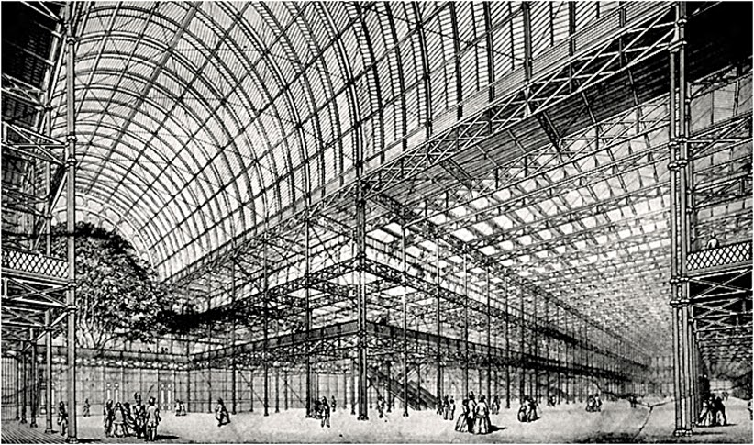
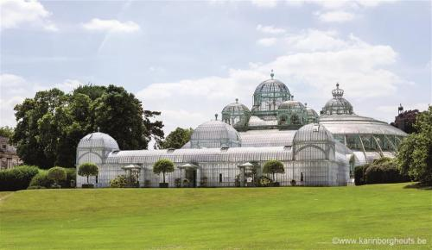
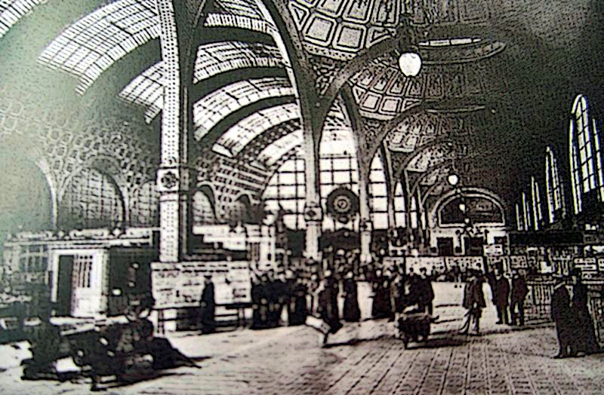
Notes:
Prefab

Slide 27
Brede maatschappelijke context

Slide 28
Politieke cultuur 1980 - 2010
Economische crisis (oliecrisis) 1979
Koude oorlog (einde +/- 1990)
Door de vernieuwingen op technologisch vlak kan de wereld meevolgen met de verscheidene gebeurtenissen overal ter wereld.
Notes:
https://www.fondationlouisvuitton.fr/en/fondation/the-building

Slide 29
Wetenschappelijke uitvindingen
1981: eerste TGB tussen Parijs en Lyon
Informatiediensten op televisiescherm die per telefoon kunnen worden opgevraagd.
Goedkopere computers kunnen worden gemaakt
Faxmachine: informatie versturen per telefoon
Genetische modificatie (bij gewassen)
Herinneringsplaatsen
Cd, magnetron, home computer, geldautomaat
Vanaf de industriële revolutie kent de wetenschap een grote versnelling.
De verschillende wetenschappelijke bevindingen en de uitvindingen volgen elkaar alsmaar sneller op. In de tijd van Frank Gehry wordt er dus veel gezocht naar technologische vernieuwingen.
Notes:
https://www.fondationlouisvuitton.fr/en/fondation/the-building

Slide 30
Architectuur, dans, literatuur …
Er heerste heel veel veranderingen in de samenleving, snelle veranderingen. Dit werd doorgetrokken naar de kunsten. Ook hier werd er dus veel geëxperimenteerd en werden de stijlen breder en minder toegeschreven.
Alles valt ongeveer onder contemporary art, een gezamenlijke naam voor kunst dat heel dynamisch is, eclectisch en divers.
Notes:
https://www.fondationlouisvuitton.fr/en/fondation/the-building

Slide 31
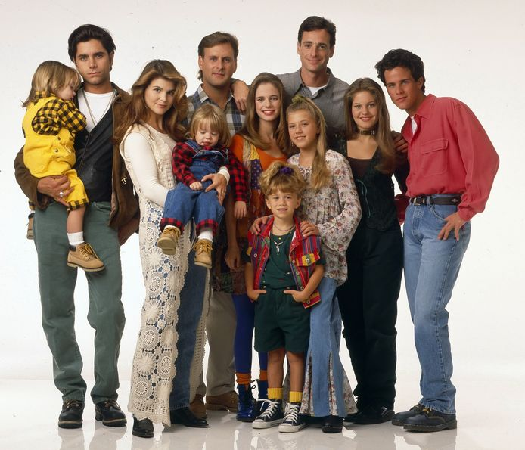
Mode
+/- Jaren 90
Hoodies (capuchon truien) (oversized)
Korte spijkerbroeken
Basketbal shorts
Trainingspakken
Bomberjacks.
Shirts met lange mouwen onder shirt met korte mouwen
Notes:
https://www.fondationlouisvuitton.fr/en/fondation/the-building

Slide 32
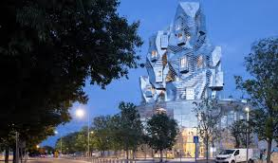
Invloed op zijn tijd
Heeft de grenzen van architectuur verlegd door te laten zien dat architectuur meer is dan alleen een schuilplaats: het kan een kunstwerk zijn.
Notes:
https://www.fondationlouisvuitton.fr/en/fondation/the-building

